Slide 1





Curso Data Science: Proyecto Final
Modelo analítico de Machine Learning
CIENCIA DE LOS DATOS DE LA MANO DE
Entrenadores:
Diego Luciaw (ディエゴ)
Fabiana Torres (ファビエンヌ)
Carolina Lopez (カロライナ)
Felipe Maldonado (フェリペ)
Profesor:
Luca Citta (ルウカ)
Lider de Gimnasio:
Octavio Lafourcade (オクタビオ)

Slide 2
Curso Data Science: Proyecto Final
Modelo analítico de Machine Learning
Tabla de contenidos
Data desbalanceada
Estandarización de la data
Algoritmo SMOTE para tratar el desbalance
Asignación de la data de entrenamiento y prueba
Modelos de ML (Clasificación)
RandomSearch & GridSearch
Modelos clásicos
Métricas de rendimiento
AUC Score & ROC Curve
Modelos de Boosting
Objetivo de los modelos
Resultados
Futuras líneas
Conclusiones
Caso de estudio
Tabla de versionado
Objetivos del proyecto
Entregables
Sobre el proyecto
Descripción de los datos
Datos exclusivos de ciertas gen.
Valores nulos
Decisiones sobre valores nulos
Hallazgos encontrados por el EDA
Valores duplicados
Label Encoding
Matriz de Confusión

Slide 3

Curso Data Science: Proyecto Final
Modelo analítico de Machine Learning
Caso de estudio
El presente trabajo está basado en información ficticia sobre la popular y exitosa franquicia de medios Pokemon
El dataset trabajado contiene datos sobre los Pokémon registrados en todas las generaciones, con detalle de sus características, evoluciones, habilidades y estadísticas.
Mediante un análisis pertinente y posterior construcción de modelos de Machine Learning se propone predecir si un pokemon es legendario o no lo es, en base a sus características más destacables y valores estadísticos.

Slide 4
Curso Data Science: Proyecto Final
Modelo analítico de Machine Learning
Tabla de versionado
Borradores
Primera entrega del proyecto final (25/01/2022)
Segunda entrega del proyecto final (17/02/2022)
Tercera entrega del proyecto final (07/03/2022
Entrega del proyecto final (12/04/2022)

Slide 5

Curso Data Science: Proyecto Final
Modelo analítico de Machine Learning
Objetivos del proyecto
Entender el problema de negocio e identificar los elementos a ser considerados para el planteamiento de un Modelo de Data Science.
Describir los datos de negocio y las relaciones entre datos mediante el Análisis Exploratorio de Datos.
Elegir el algoritmo de entrenamiento y preparar los datos para el proceso de entrenamiento del modelo.
Evaluar los indicadores de desempeño predictivo del modelo y realizar optimizaciones.
Construir una presentación ejecutiva para la alta gerencia mostrando los resultados del modelo.

Slide 6
Curso Data Science: Proyecto Final
Modelo analítico de Machine Learning
Entregables
El entregable del proyecto final consta de dos partes:
Modelo por bloques de código en Jupyter Notebook (archivo .ipynb o Github).
Documentación Ejecutiva del Modelo con el detalle del proyecto de análisis de datos (documento en formato de Google Slides).

Slide 7
Curso Data Science: Proyecto Final
Modelo analítico de Machine Learning
Sobre el proyecto
La temática y dataset fue elegido por el grupo y validado por el tutor
El dataset es público, puede ser encontrado en Kaggle
El dataset cuenta con una variable target categórica y en su análisis se utilizaron algoritmos de clasificación
El modelo está basado en Jupyter Notebook y se encuentra documentado siendo claro para el lector no especializado y presenta un storytelling
Las conclusiones se basarán en los resultados obtenidos
La documentación ejecutiva permitirá informar a cualquier persona sobre el proyecto terminado. La presente documentación fue pensada en un usuario final sin conocimientos técnicos y que comprenda la construcción del modelo.

Slide 8
Curso Data Science: Proyecto Final
Modelo analítico de Machine Learning
Descripción de los datos
Se ha trabajado sobre un dataset obtenido de Kaggle y alojado en una carpeta de Google Drive para su utilización
Este dataset cuenta con: 1045 entradas y 50 columnas
Se puede encontrar columnas como: Su número en la Pokedex, nombre en distintos idiomas, sus características como peso, tamaño, ataque, fortalezas, etc.
Fue introducida una nueva columna que nos permitiera saber si un Pokemon era o no legendario. Según su ‘status’ se asignó un valor 0 para status normal, sub legendario, mítico y valor 1 para legendario.

Slide 9
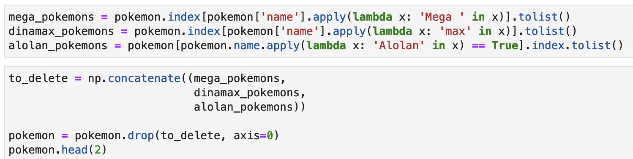
Curso Data Science: Proyecto Final
Modelo analítico de Machine Learning
Datos exclusivos de ciertas generaciones
Existían variables pokemon que podían ser encontradas exclusivamente en ciertas generaciones. Ejemplo: Un pokémon de la generación 2 con una variante disponible a partir de la generación 6. Esto claramente entorpece la data y fueron eliminados utilizando funciones complejas en su mínima expresión.

Slide 10
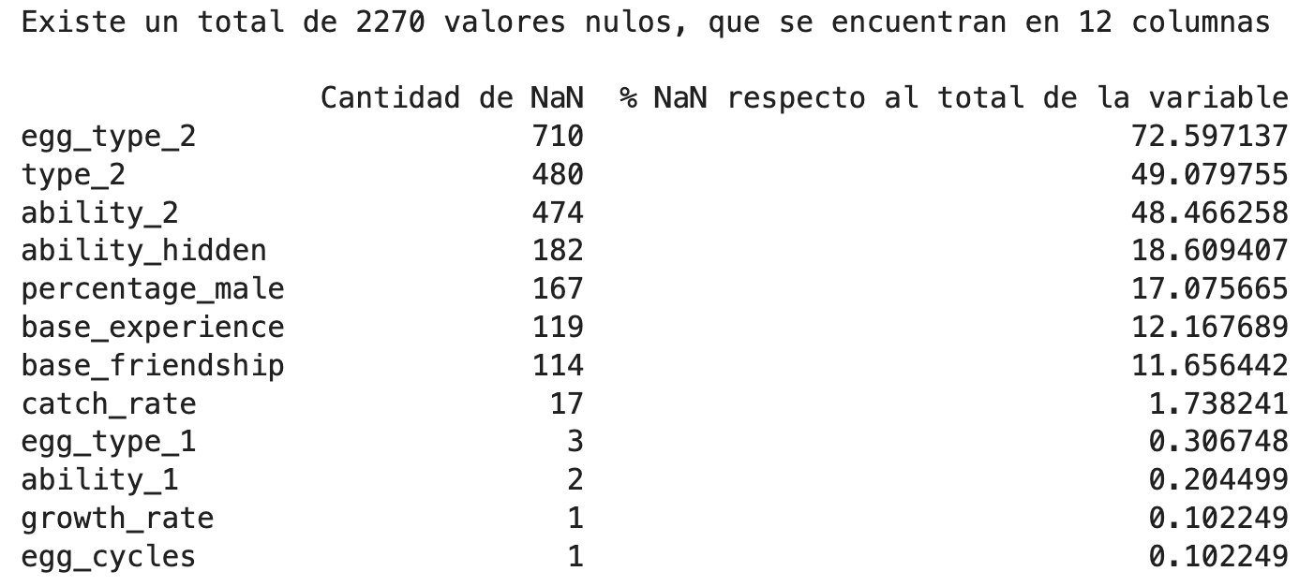
Curso Data Science: Proyecto Final
Modelo analítico de Machine Learning
Valores Nulos
Fueron identificados y tratados los valores nulos y valores duplicados

Slide 11
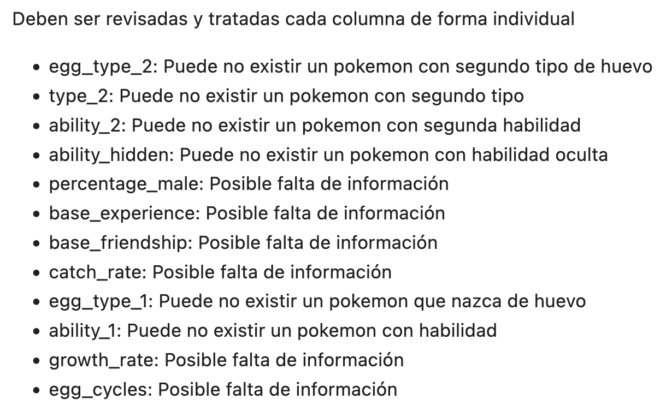
Curso Data Science: Proyecto Final
Modelo analítico de Machine Learning
Decisiones sobre valores nulos

Slide 12
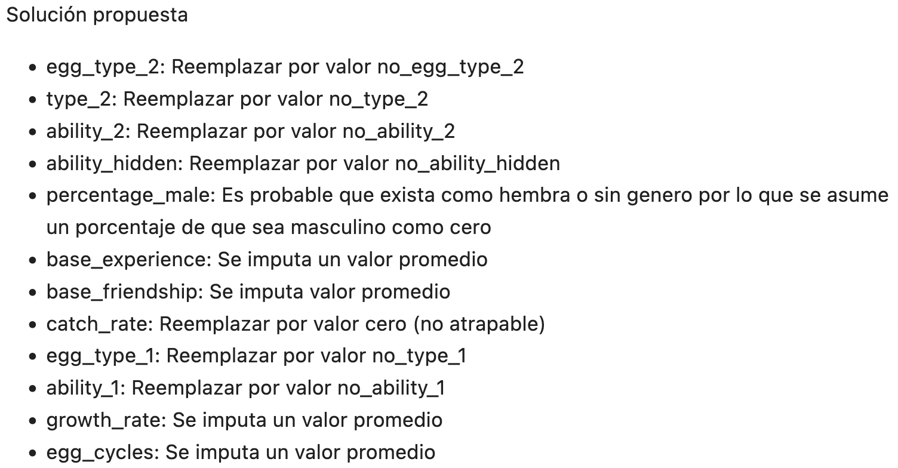
Curso Data Science: Proyecto Final
Modelo analítico de Machine Learning
Decisiones sobre valores nulos

Slide 13
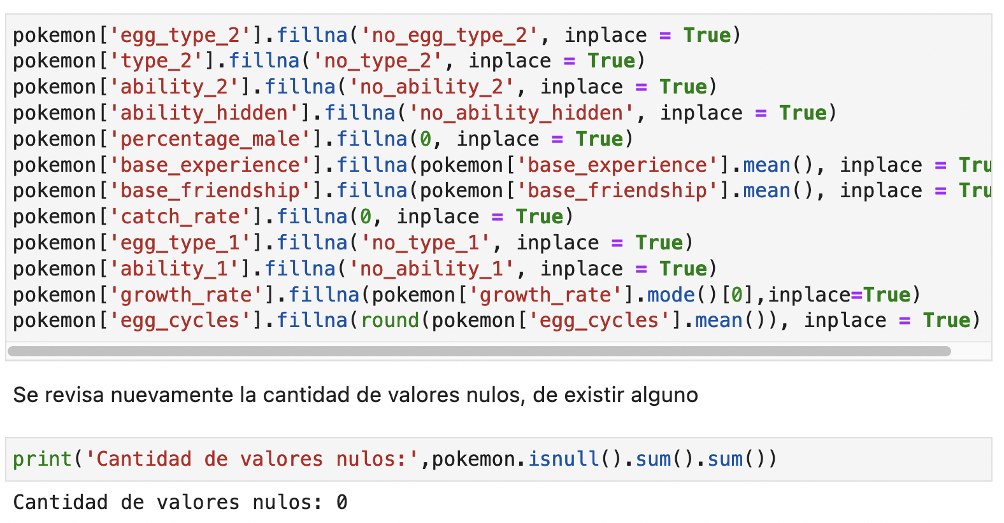
Curso Data Science: Proyecto Final
Modelo analítico de Machine Learning
Decisiones sobre valores nulos

Slide 14
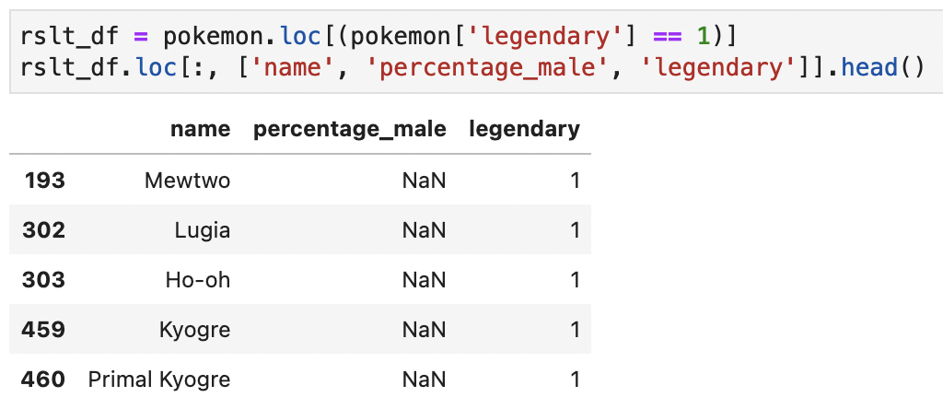
Curso Data Science: Proyecto Final
Modelo analítico de Machine Learning
Hallazgos encontrados por el EDA
Los Pokemon Legendarios no pueden ser encontrados con género macho. De hecho, no pueden ser encontrados como macho o hembra al no tener estos genero (Hay excepciones como Kubfu).

Slide 15
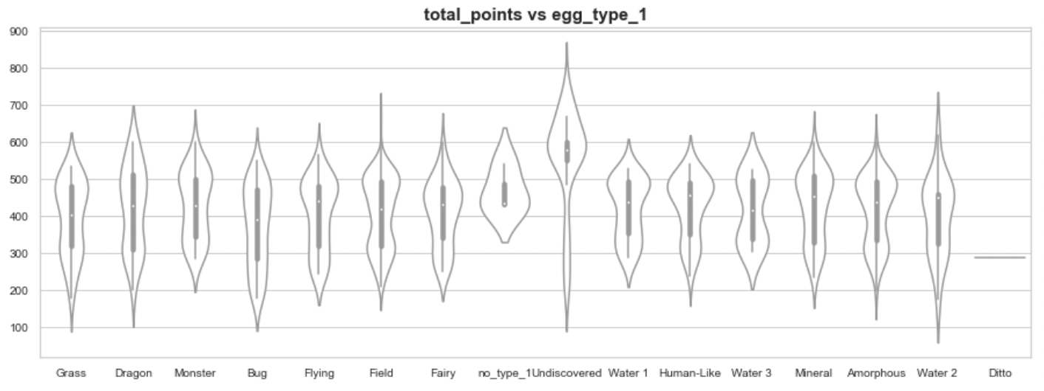
Curso Data Science: Proyecto Final
Modelo analítico de Machine Learning
Hallazgos encontrados por el EDA
Puntos totales más altos está principalmente asociado a Pokemon con tipo de huevo “Undiscovered”, que es característico de Pokemon legendarios.

Slide 16
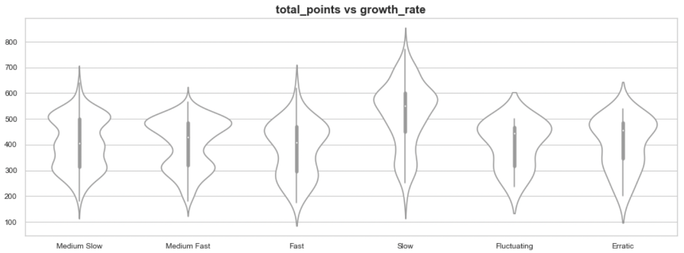
Curso Data Science: Proyecto Final
Modelo analítico de Machine Learning
Hallazgos encontrados por el EDA
Puntos totales más altos está principalmente asociado a Pokemon con tipo de crecimiento “Slow”, que es característico de Pokemon legendarios.

Slide 17
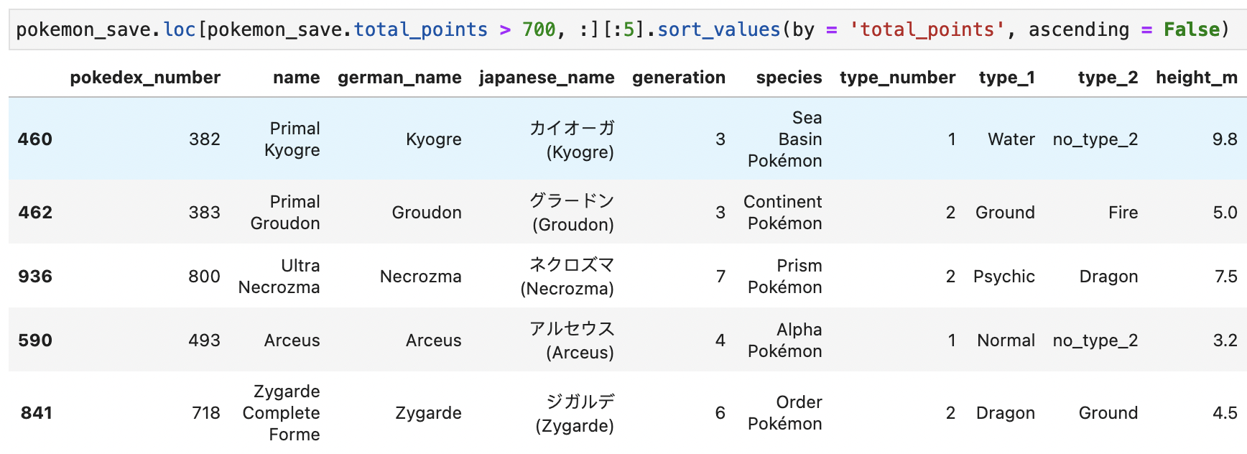

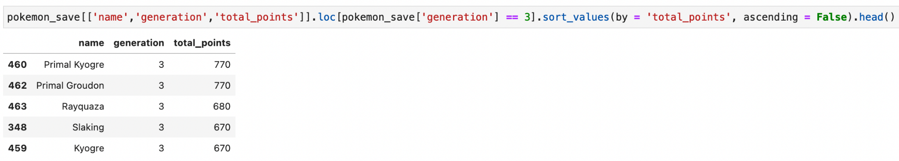
Curso Data Science: Proyecto Final
Modelo analítico de Machine Learning
Hallazgos encontrados por el EDA
Kyogre Primal
Los Pokémon más fuertes son de la tercera generación.
Groudon Primal

Slide 18
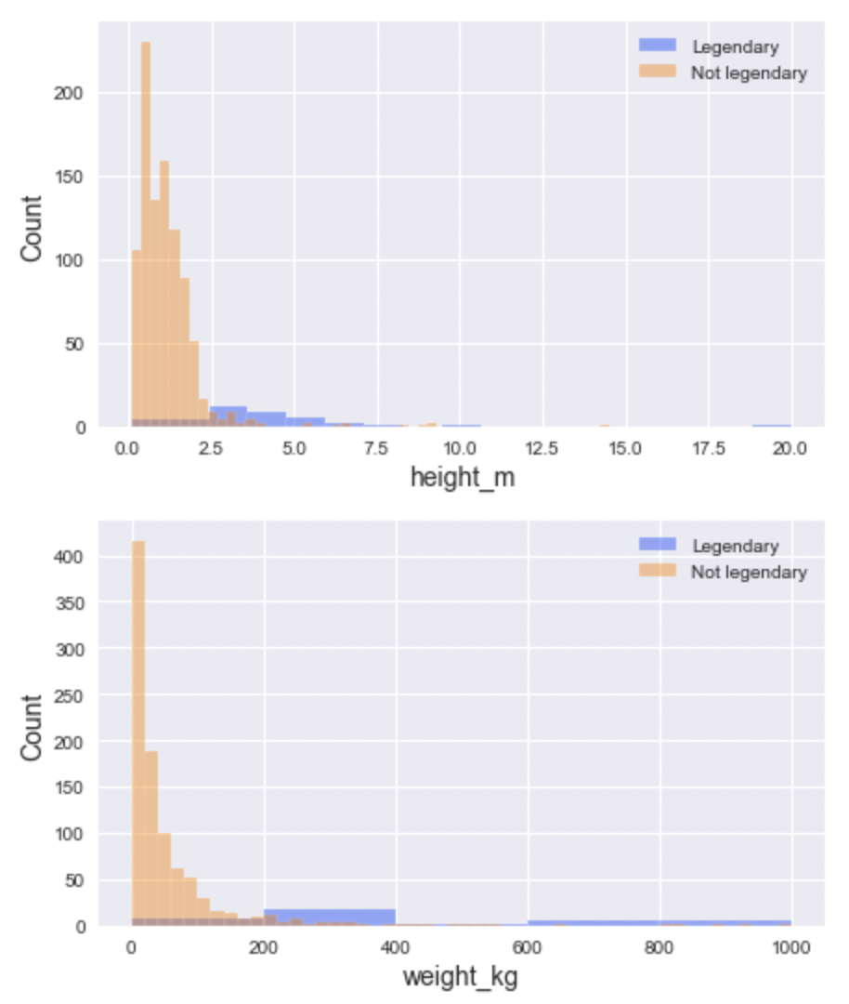
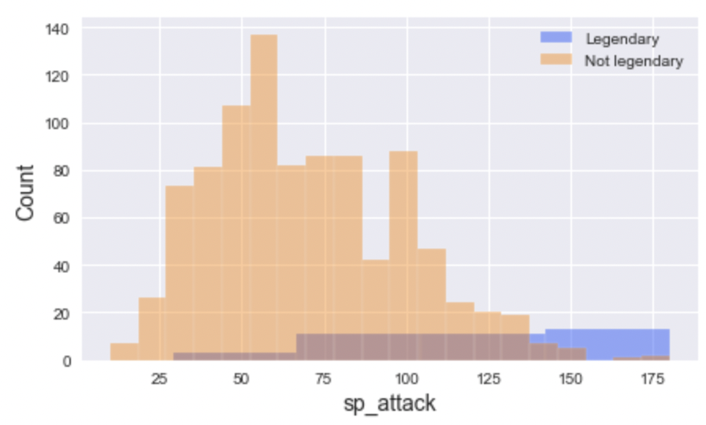
Curso Data Science: Proyecto Final
Modelo analítico de Machine Learning
Hallazgos encontrados por el EDA
Los Pokemon legendarios suelen tener sp_attack mas alto.
Los Pokemon legendarios por lo general tienen un tamaño y peso mayor.

Slide 19
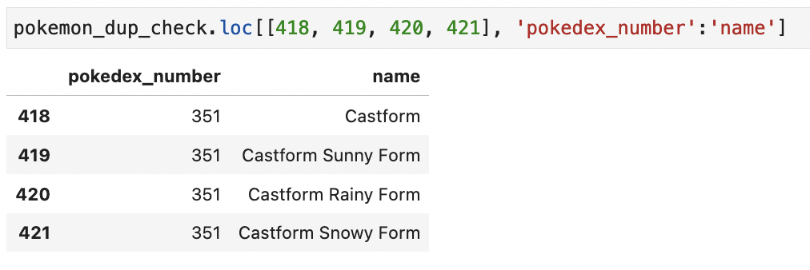
Curso Data Science: Proyecto Final
Modelo analítico de Machine Learning
Valores duplicados
Existen valores duplicados pero que tienen una explicación. Ejemplo: pokémon que pertenecen a la misma generación o coinciden en el la cantidad de puntos totales puede ocurrir.
En la variable pokedex_number se puede ver como el mismo pokémon presenta distintas variantes y ocupa el mismo lugar en la pokedex.

Slide 20
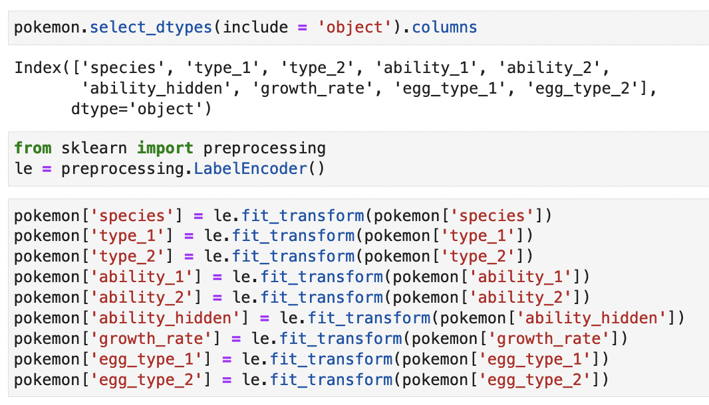
Curso Data Science: Proyecto Final
Modelo analítico de Machine Learning
Label Encoding
Sobre las variables cualitativas o no numéricas con formato de texto, ejemplo: type_1 = ‘Water’ se realiza una conversión para cada valor de texto (object) a valor numérico (int o float) para el funcionamiento de los modelos (en caso de ser utilizada la variable para el entrenamiento de modelos).

Slide 21
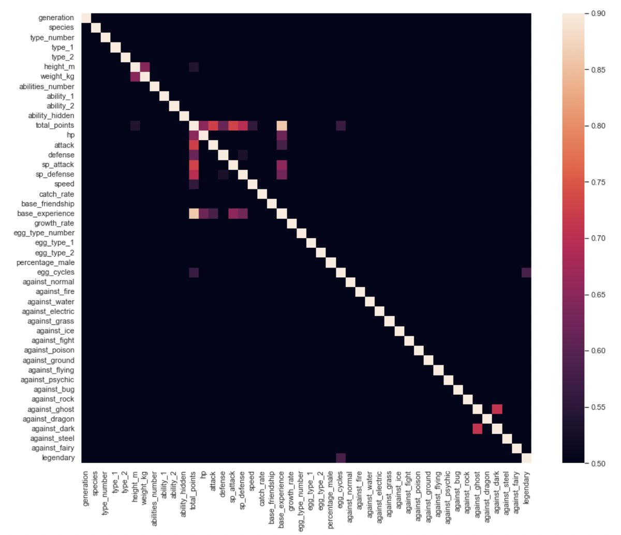
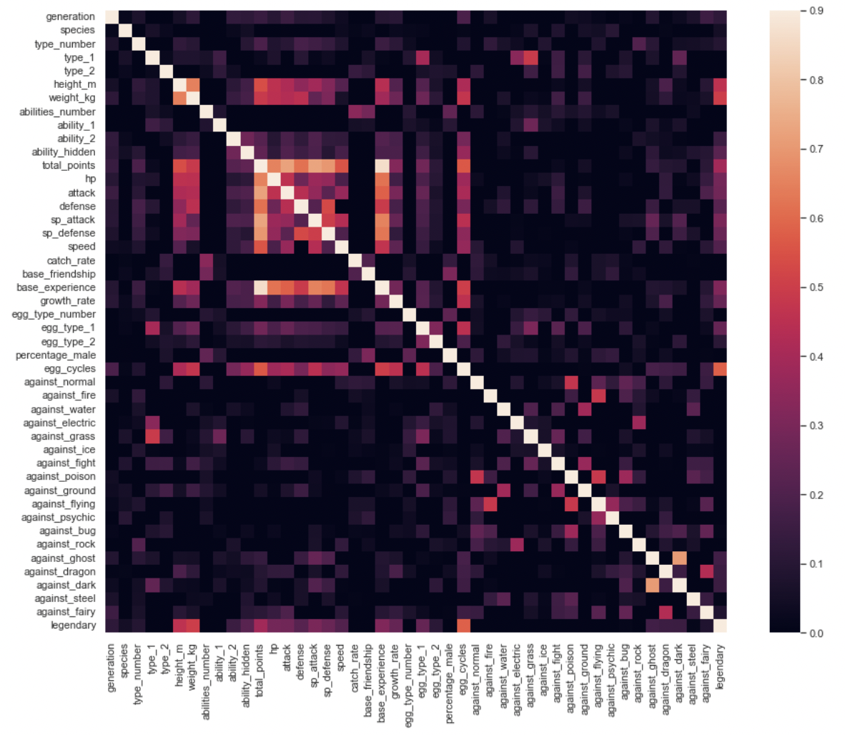
Curso Data Science: Proyecto Final
Modelo analítico de Machine Learning
Matriz de correlación
Se procede a revisar la matriz de correlación
Mayores correlaciones
'total_points' 'sp_attack' 'attack' 'sp_defense' 'hp' 'defense' 'speed', 'height_m' 'weight_kg' 'legendary'

Slide 22
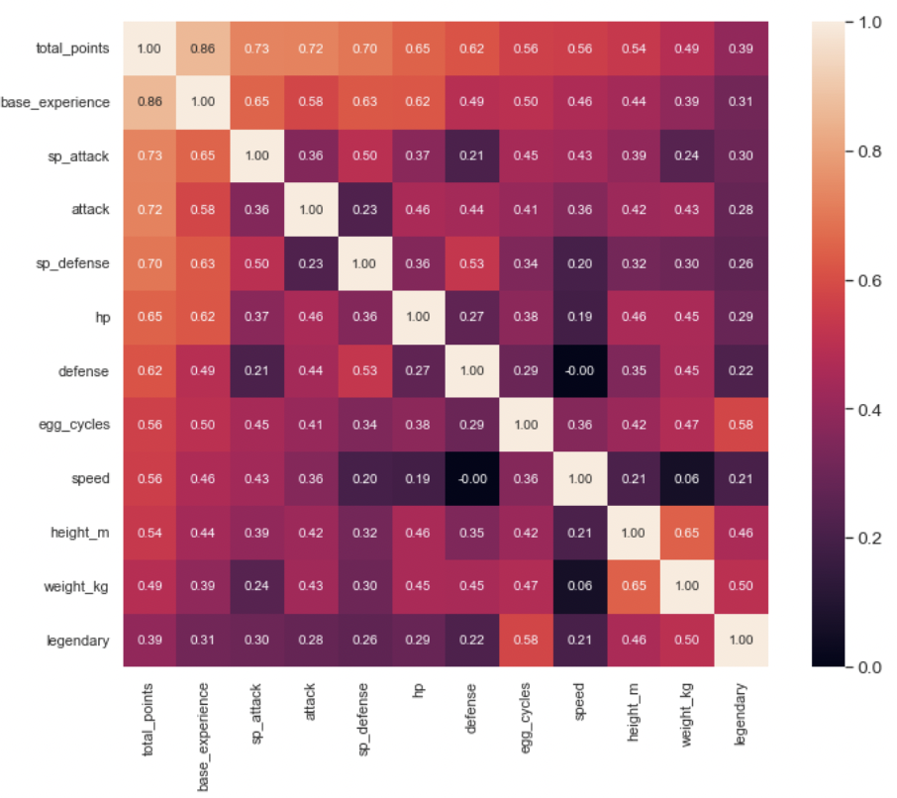
Curso Data Science: Proyecto Final
Modelo analítico de Machine Learning
Mayores correlaciones
Se procede a re asignar la matriz de correlación para ‘total_points’ que es la variable que cuenta con la mayor cantidad de correlaciones altas
Mayores correlaciones encontradas
'total_points' 'sp_attack' 'attack' 'sp_defense' 'hp' 'defense' 'speed', 'height_m' 'weight_kg' 'legendary'

Slide 23
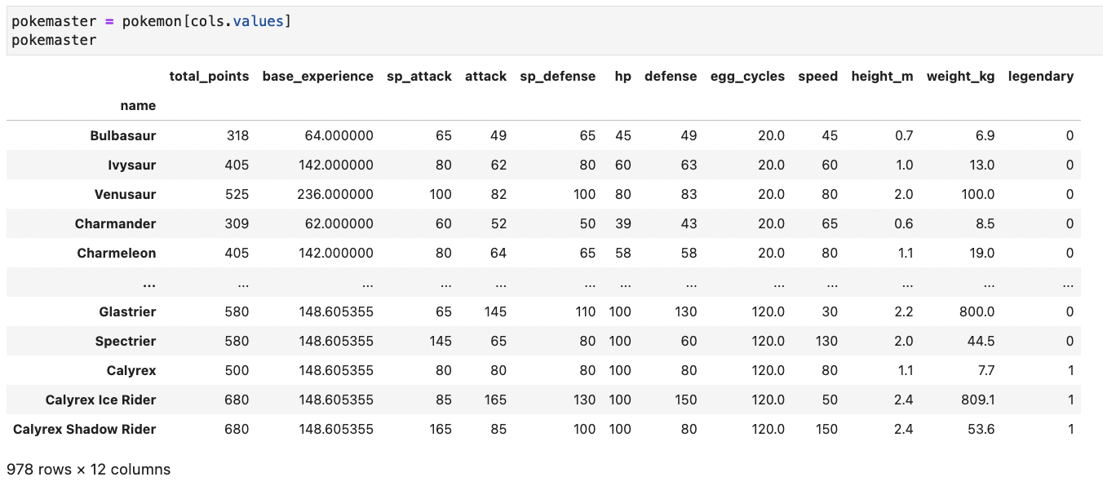
Curso Data Science: Proyecto Final
Modelo analítico de Machine Learning
Cambios en el dataset
Hasta aquí, el dataframe final es como se muestra a continuación:

Slide 24
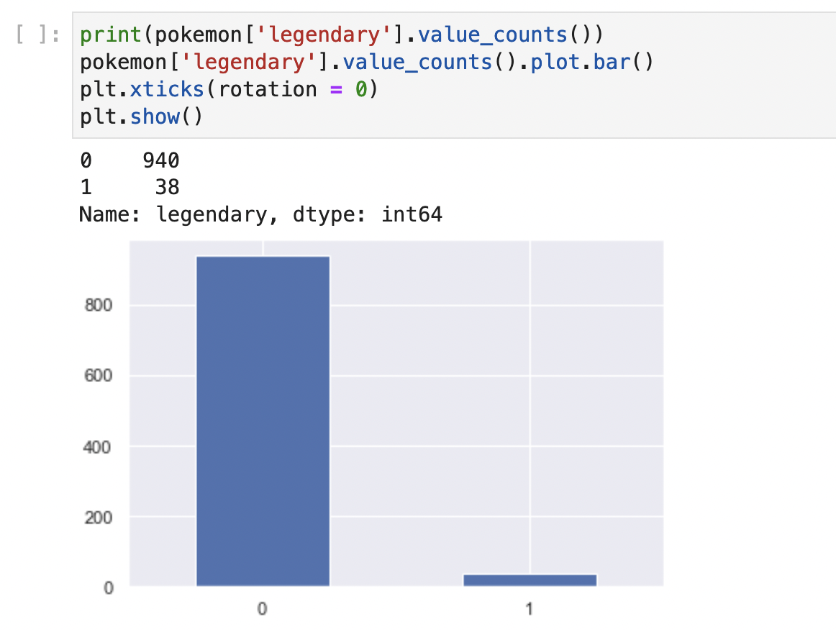
Curso Data Science: Proyecto Final
Modelo analítico de Machine Learning
Data desbalanceada
Con el data frame limpio sigue existiendo un problema a tratar.
Data desbalanceada.
Esto fue tratado con un oversampling sobre la clase minoritaria mediante el algoritmo SMOTE.

Slide 25
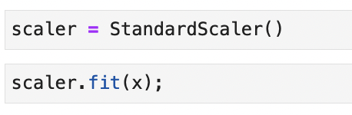
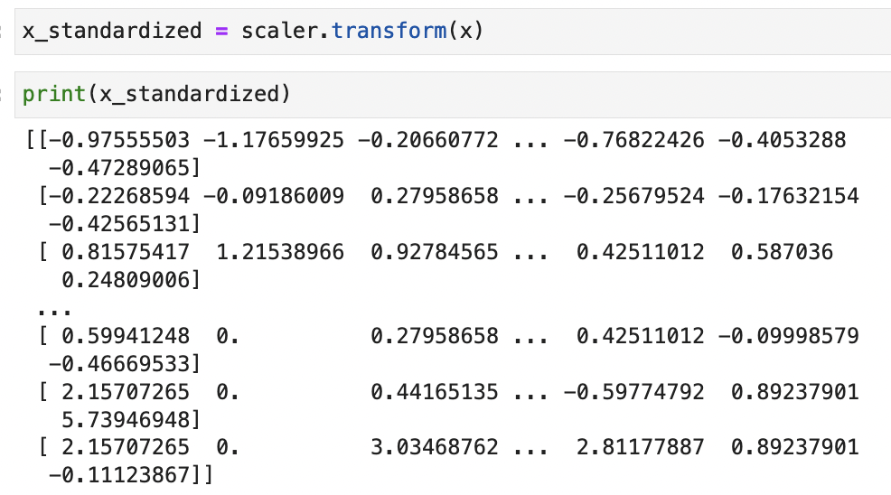
Curso Data Science: Proyecto Final
Modelo analítico de Machine Learning
Estandarización de la data
Al existir rangos variados de valores, por ejemplo para un rango de valores de weight de 0.1 - 1000 kg contra 0.1 - 2 m de altura la data debe ser estandarizada para estar contenida dentro del mismo rango y permitir un mejor funcionamiento de los modelos.
Se aplica la transformación a la data

Slide 26
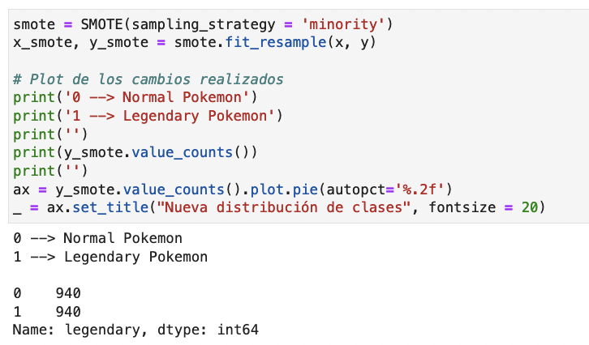
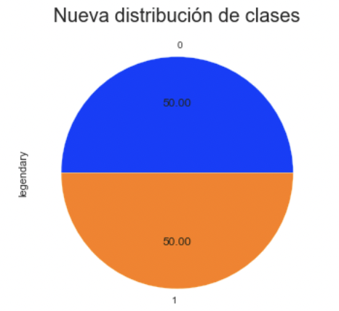
Curso Data Science: Proyecto Final
Modelo analítico de Machine Learning
Algoritmo SMOTE para tratar el desbalance
Se sintetiza nueva data mediante el algoritmo para la clase minoritaria.

Slide 27
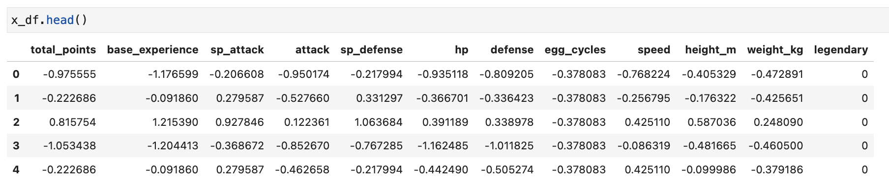
Curso Data Science: Proyecto Final
Modelo analítico de Machine Learning
Dataframe final
Se tiene entonces un dataset solo con las columnas de mayor correlación, data estandarizada, filtrada y se ha realizado oversampling de la muestra minoritaria.

Slide 28
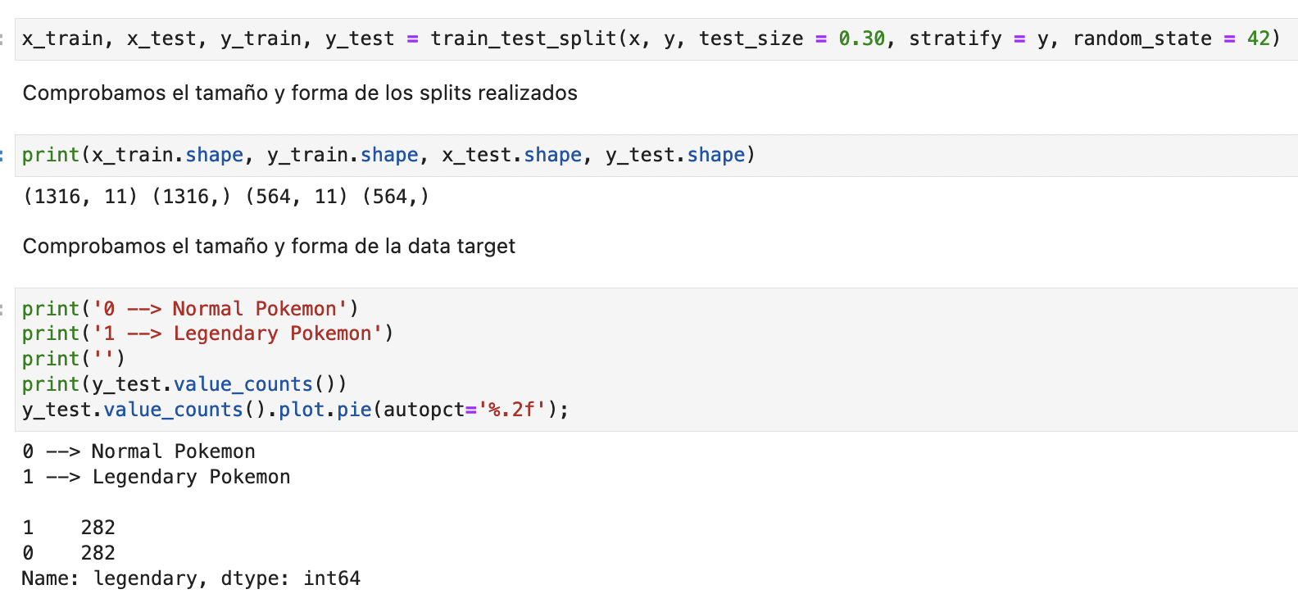
Curso Data Science: Proyecto Final
Modelo analítico de Machine Learning
Asignación de la data de entrenamiento y prueba (validación)

Slide 29
Curso Data Science: Proyecto Final
Modelo analítico de Machine Learning
Modelos de ML (Clasificación)
Se procede a realizar los métodos de clasificación con los algoritmos clásicos.
Random Forest Classifier (Utilizado como rf)
Support Vector Classifier (Utilizado como svc)
Logistic Regression (Utilizado como lr)
K-Nearest-Neighbor Classifier (Utilizado como knn)
Cada uno con parámetros por default y por best_parameters mediante GridSearch y RandomSearch.

Slide 30
Curso Data Science: Proyecto Final
Modelo analítico de Machine Learning
Objetivos del modelo
Los modelos de Machine Learning presentados tienen el objetivo de ser entrenados para que puedan predecir si un Pokemon es o no legendario en base a sus estadísticas y/o características.
Se entrenan los modelos estudiados durante el curso con la data de entrenamiento y se prueba su desempeño sobre la misma y la data asignada para prueba o validación de los modelos.

Slide 31

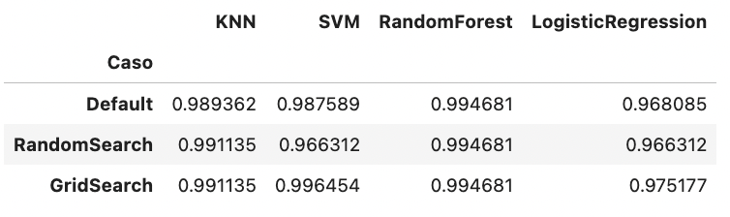
Curso Data Science: Proyecto Final
Modelo analítico de Machine Learning
Resultados de modelos clásicos
SVM
Según la métrica Accuracy/Score el mejor modelo es:

Slide 32
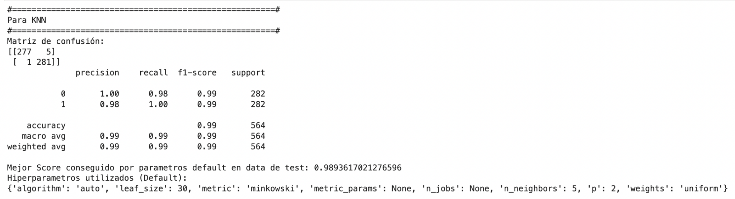
Curso Data Science: Proyecto Final
Modelo analítico de Machine Learning
Resultados de modelos clásicos con hiperparametros por default
KNN

Slide 33
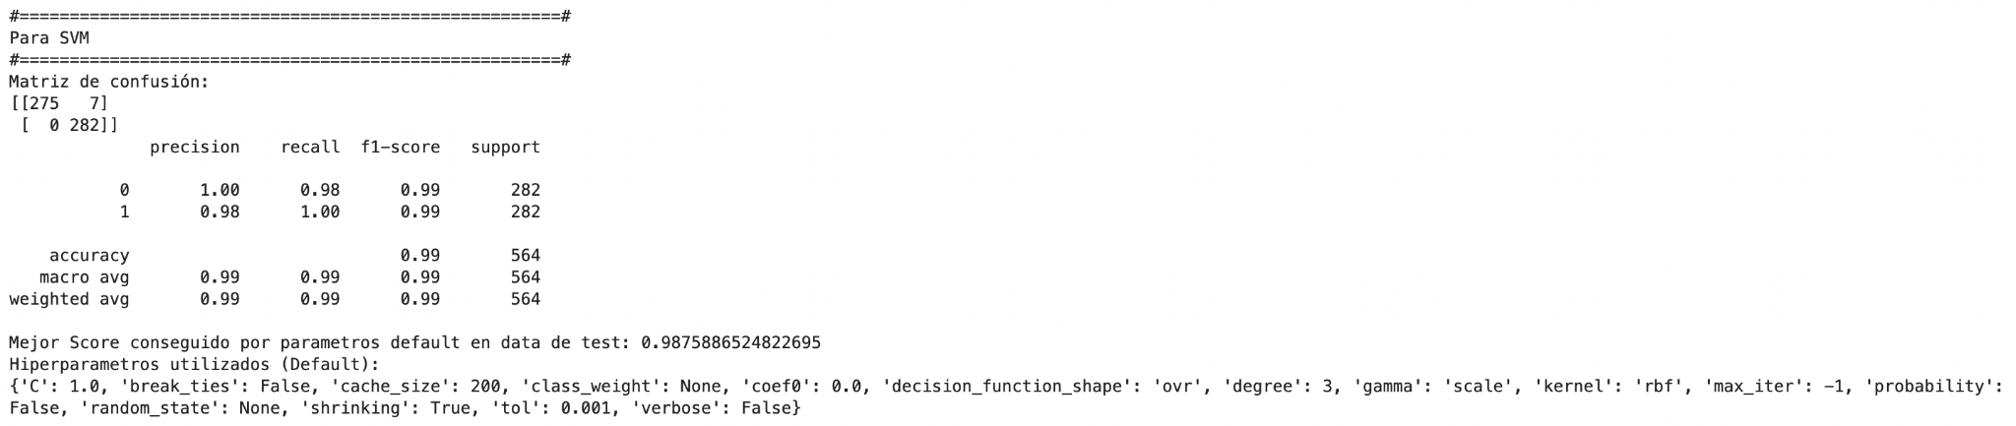
Curso Data Science: Proyecto Final
Modelo analítico de Machine Learning
Resultados de modelos clásicos con hiperparametros por default
SVM

Slide 34
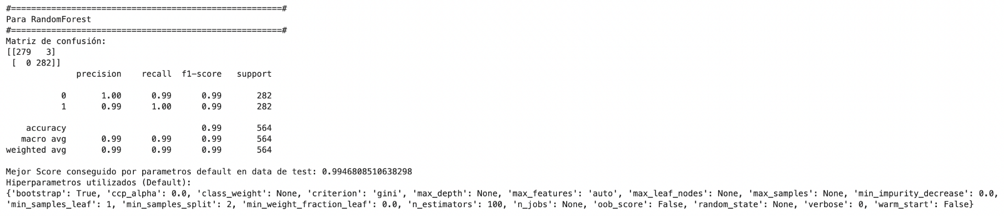
Curso Data Science: Proyecto Final
Modelo analítico de Machine Learning
Resultados de modelos clásicos con hiperparametros por default
Random Forest

Slide 35
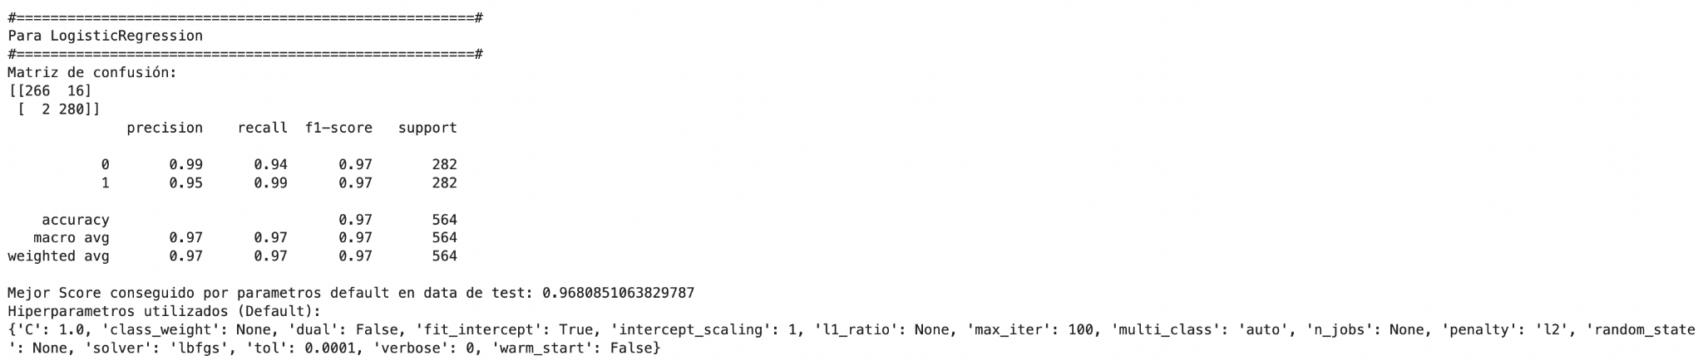
Curso Data Science: Proyecto Final
Modelo analítico de Machine Learning
Resultados de modelos clásicos con hiperparametros por default
Regresión Logística

Slide 36
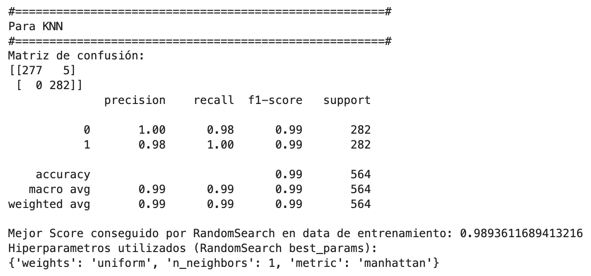
Curso Data Science: Proyecto Final
Modelo analítico de Machine Learning
Resultados de modelos clásicos con hiperparametros por RandomSearch
KNN

Slide 37
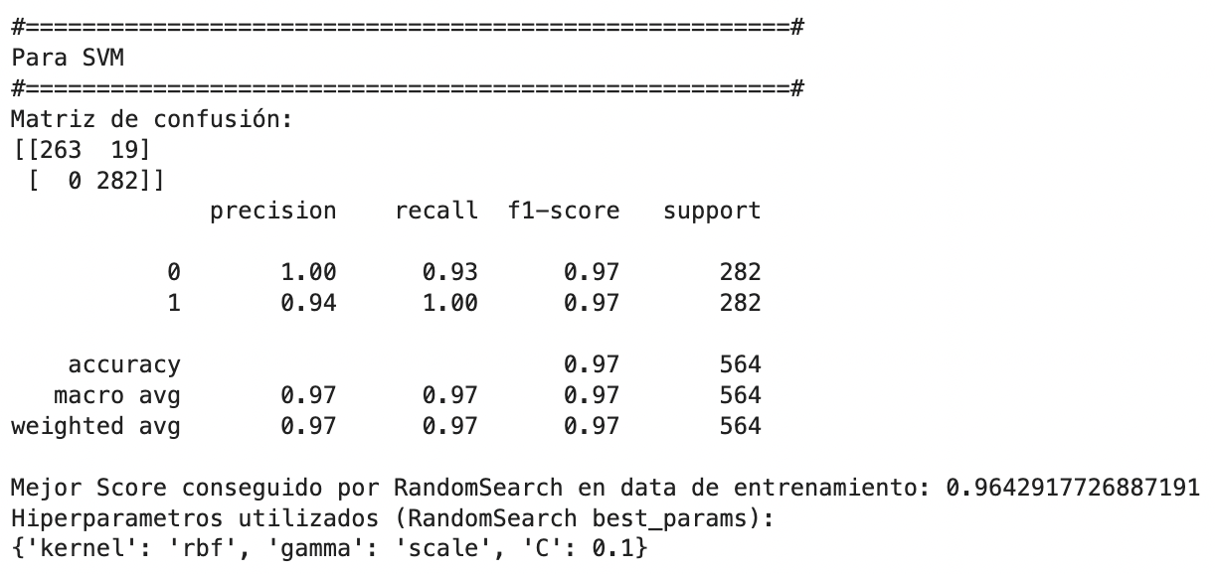
Curso Data Science: Proyecto Final
Modelo analítico de Machine Learning
Resultados de modelos clásicos con hiperparametros por RandomSearch
SVM

Slide 38
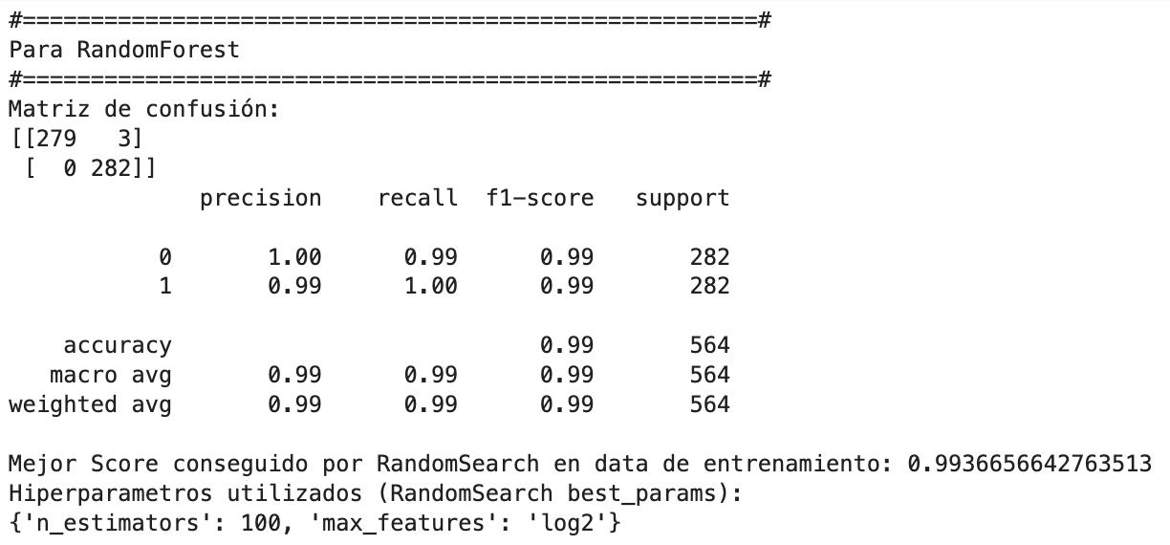
Curso Data Science: Proyecto Final
Modelo analítico de Machine Learning
Resultados de modelos clásicos con hiperparametros por RandomSearch
Random Forest

Slide 39
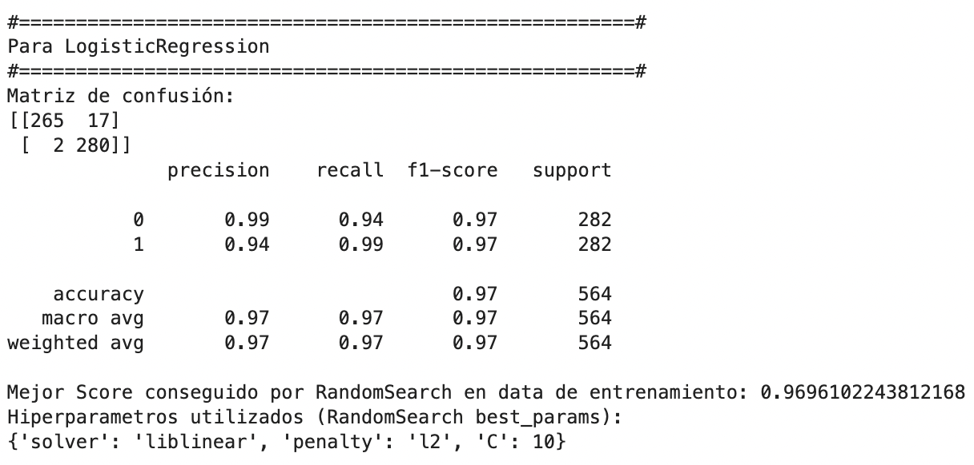
Curso Data Science: Proyecto Final
Modelo analítico de Machine Learning
Resultados de modelos clásicos con hiperparametros por RandomSearch
Regresión Logística

Slide 40
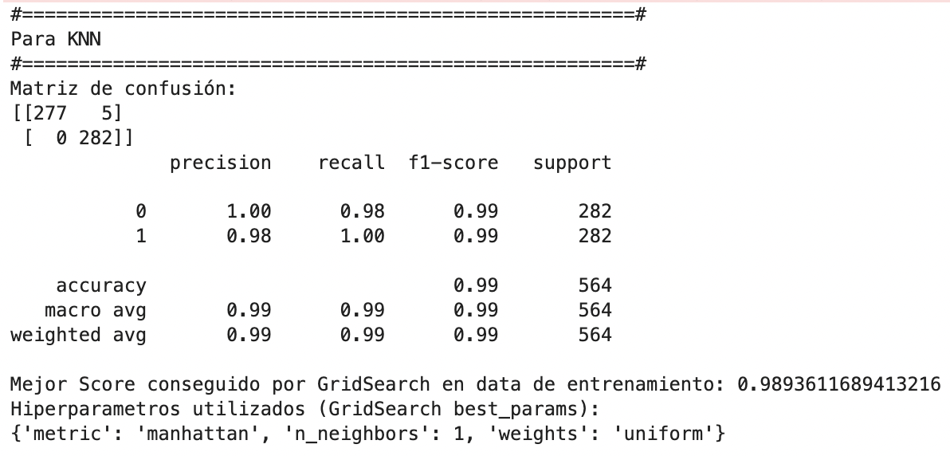
Curso Data Science: Proyecto Final
Modelo analítico de Machine Learning
Resultados de modelos clásicos con hiperparametros por GridSearch
KNN

Slide 41
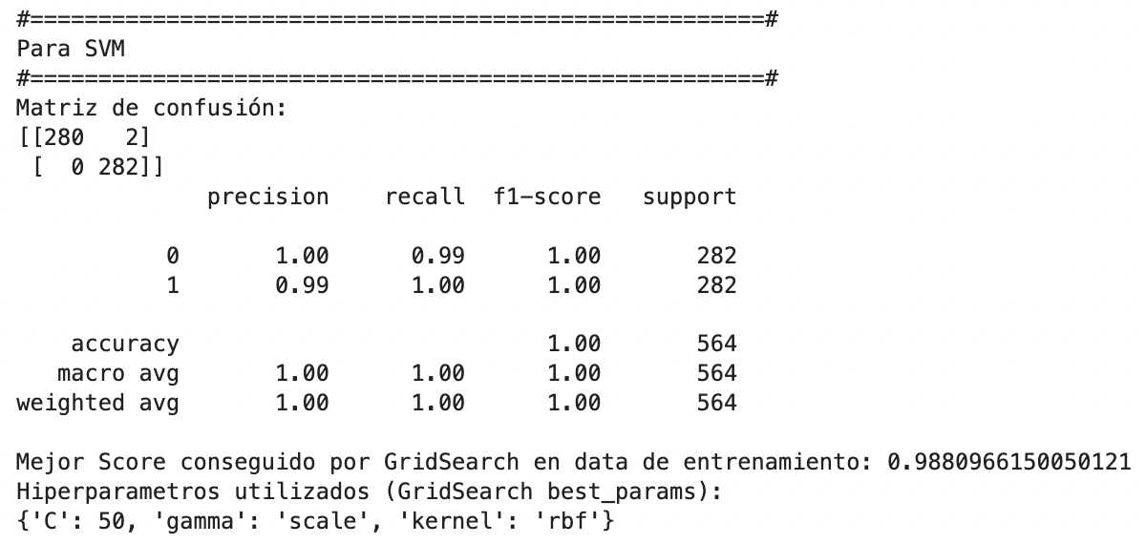
Curso Data Science: Proyecto Final
Modelo analítico de Machine Learning
Resultados de modelos clásicos con hiperparametros por GridSearch
SVM

Slide 42
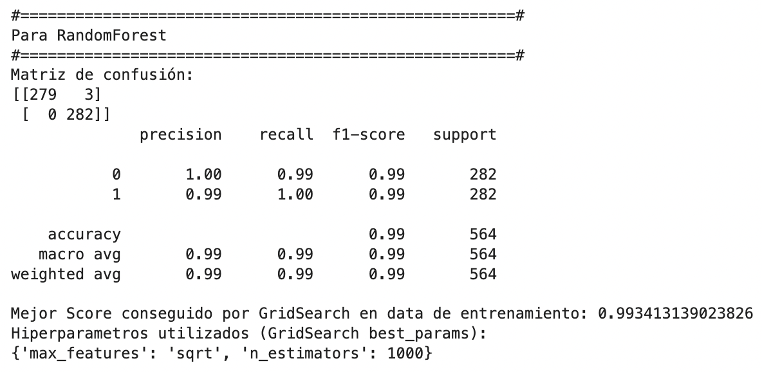
Curso Data Science: Proyecto Final
Modelo analítico de Machine Learning
Resultados de modelos clásicos con hiperparametros por GridSearch
Random Forest

Slide 43
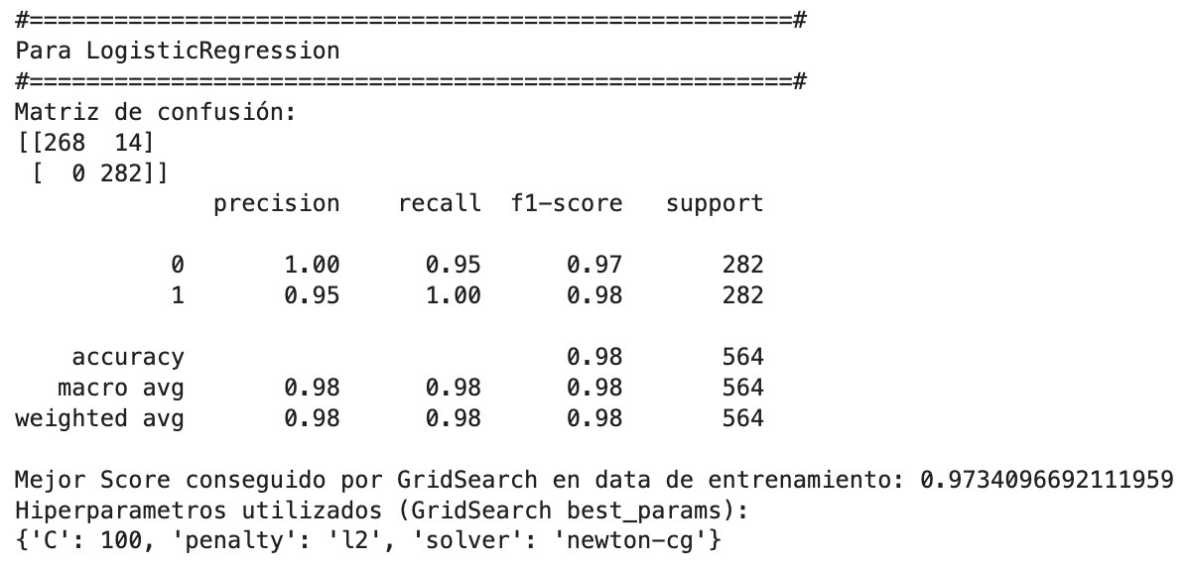
Curso Data Science: Proyecto Final
Modelo analítico de Machine Learning
Resultados de modelos clásicos con hiperparametros por GridSearch
Regresión Logística

Slide 44
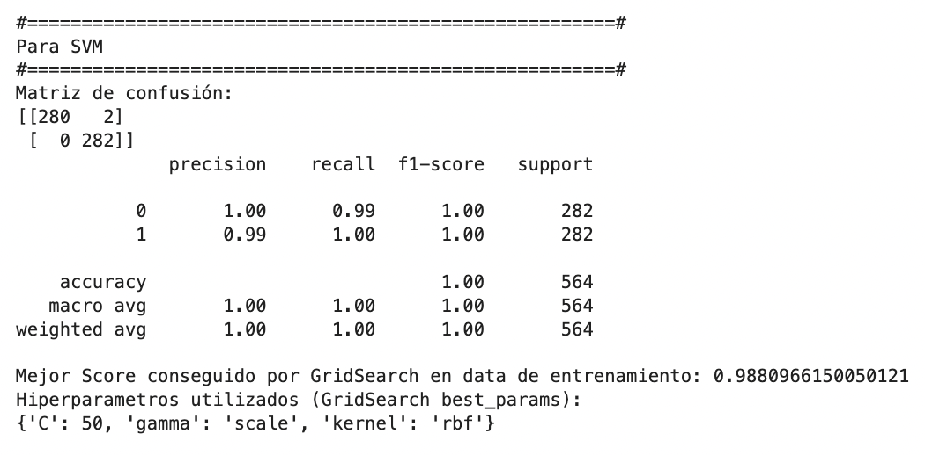
Curso Data Science: Proyecto Final
Modelo analítico de Machine Learning
Rendimiento del mejor clasificador del caso de estudio SVM

Slide 45
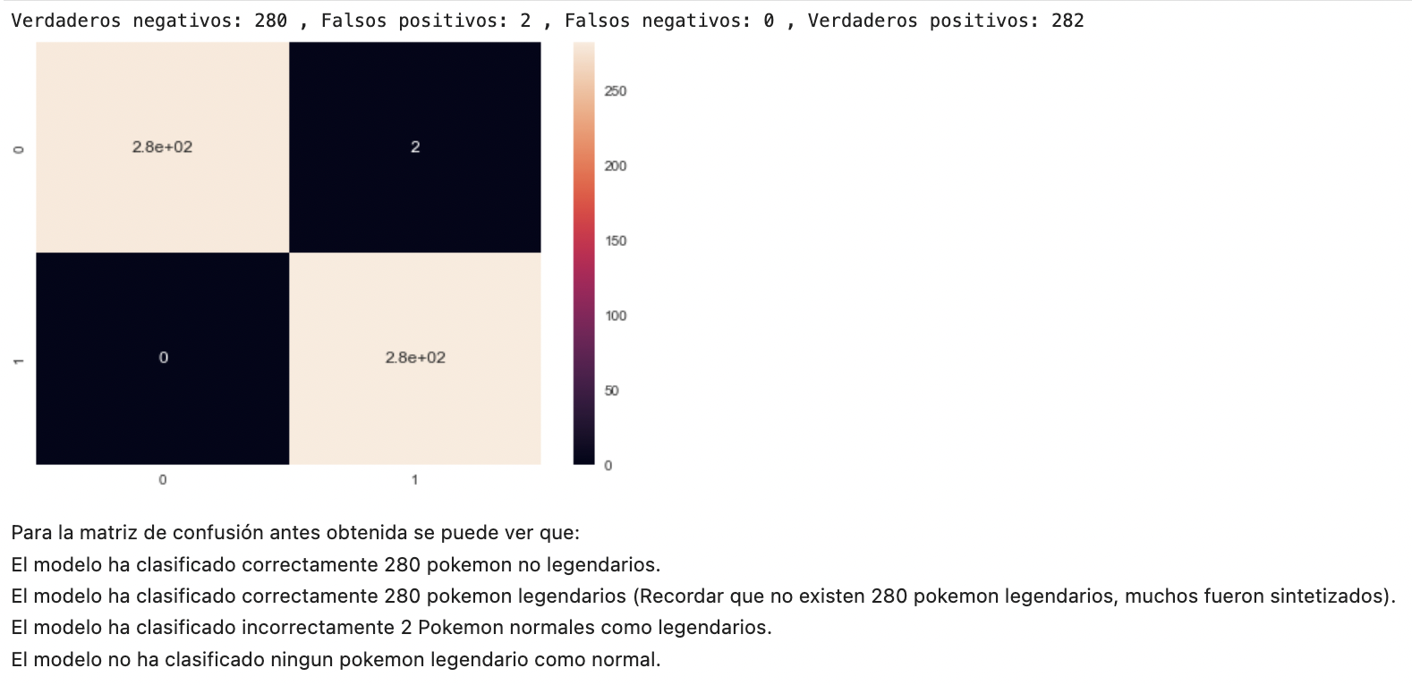
Curso Data Science: Proyecto Final
Modelo analítico de Machine Learning
Rendimiento del mejor clasificador del caso de estudio SVM

Slide 46
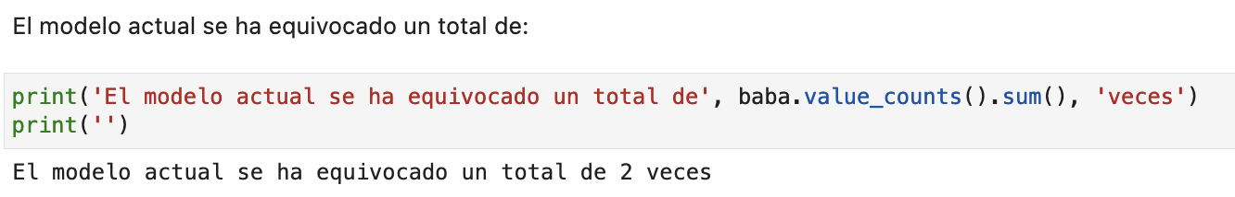
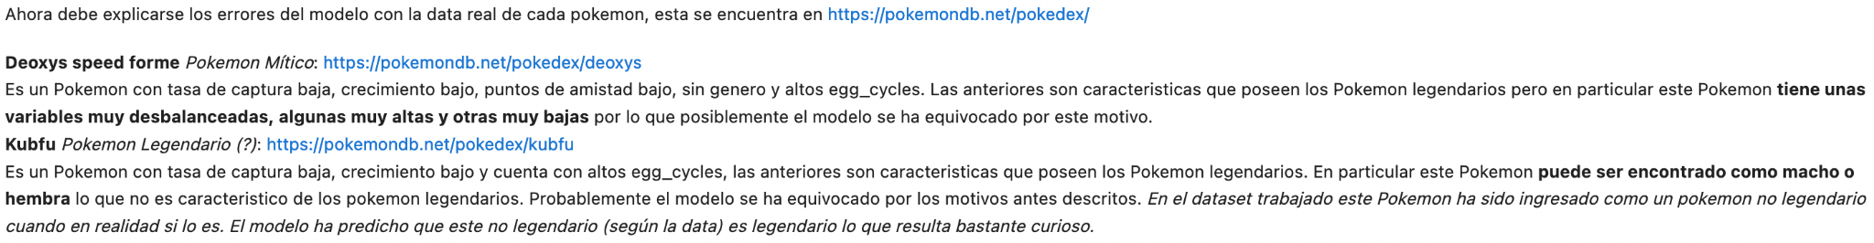
Curso Data Science: Proyecto Final
Modelo analítico de Machine Learning
Rendimiento del mejor clasificador del caso de estudio SVM

Slide 47
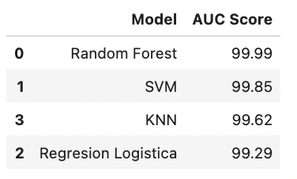
Curso Data Science: Proyecto Final
Modelo analítico de Machine Learning
Resultados de modelos clásicos
Según la métrica AUC Score el mejor modelo es:
Random
Forest

Slide 48
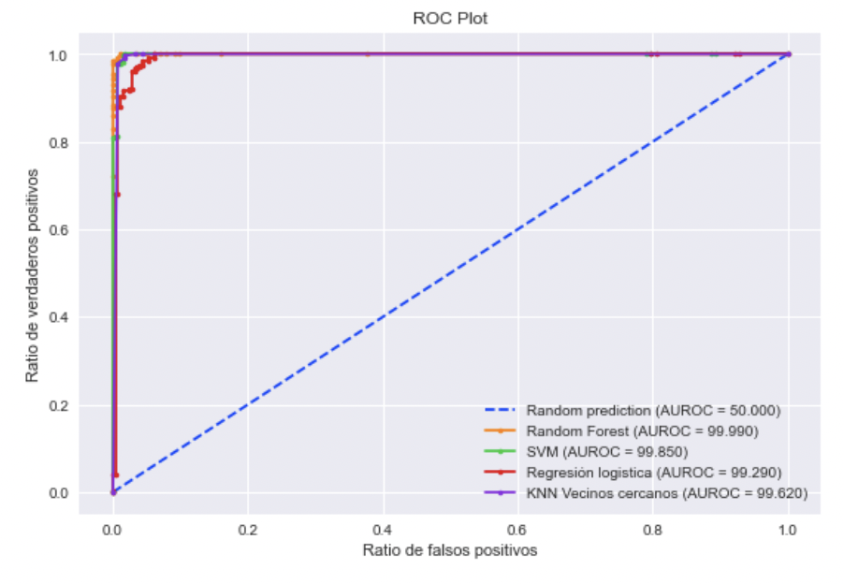
Curso Data Science: Proyecto Final
Modelo analítico de Machine Learning
Plot AUC Score

Slide 49
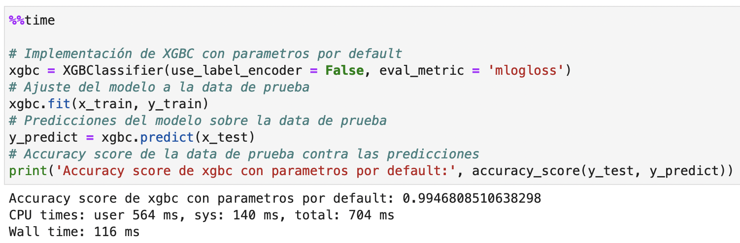
Curso Data Science: Proyecto Final
Modelo analítico de Machine Learning
Resultados de modelos de Boosting
XGBoost

Slide 50
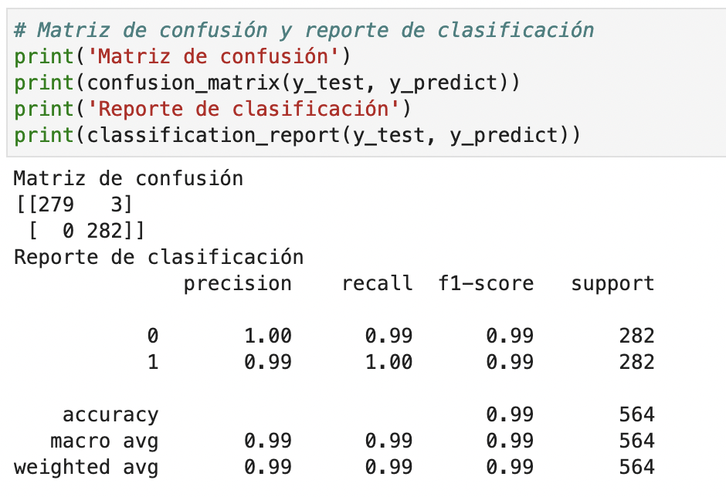
Curso Data Science: Proyecto Final
Modelo analítico de Machine Learning
Resultados de modelos de Boosting
XGBoost

Slide 51
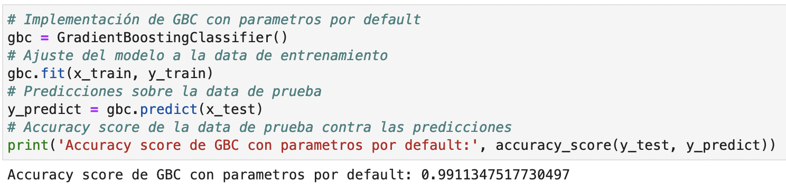
Curso Data Science: Proyecto Final
Modelo analítico de Machine Learning
Resultados de modelos de Boosting
GBC

Slide 52
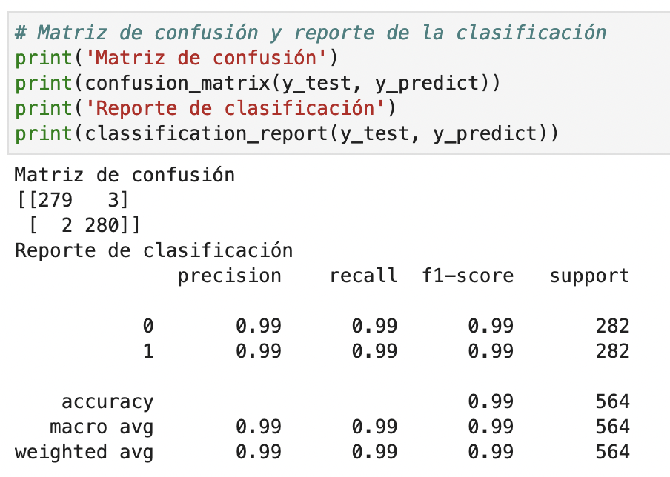
Curso Data Science: Proyecto Final
Modelo analítico de Machine Learning
Resultados de modelos de Boosting
GBC

Slide 53
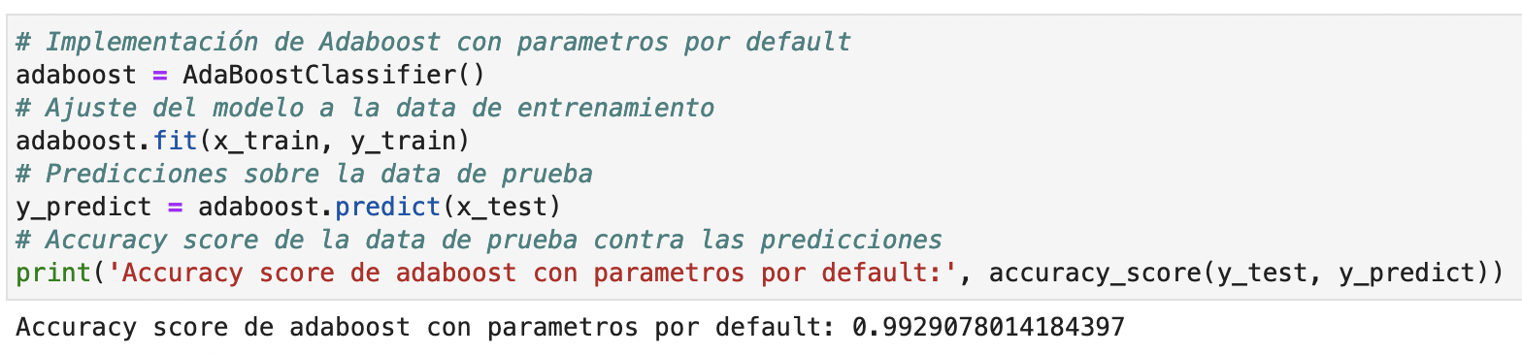
Curso Data Science: Proyecto Final
Modelo analítico de Machine Learning
Resultados de modelos de Boosting
AdaBoost

Slide 54
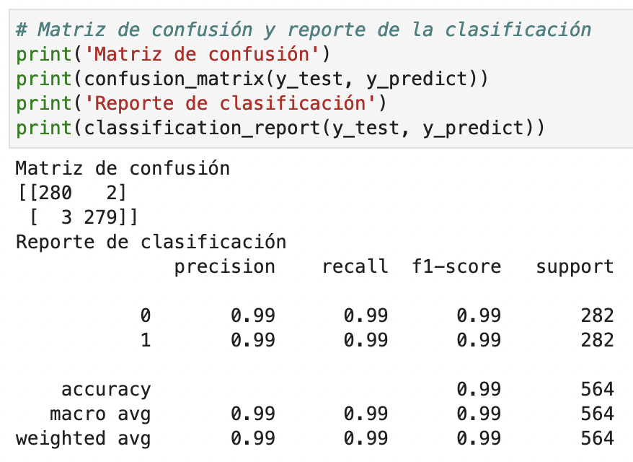
Curso Data Science: Proyecto Final
Modelo analítico de Machine Learning
Resultados de modelos de Boosting
AdaBoost

Slide 55
Curso Data Science: Proyecto Final
Modelo analítico de Machine Learning
Futuras líneas
La data ha sido importada de un documento CSV alojado en la nube por lo que no es una fuente dinámica. Sería bueno incorporar un código de minería para la obtención de nueva data directa desde bases de datos.
Los resultados de GridSearch por los modelos de boosting no han sido agregados a este documento por no haber logrado una mejora en el resultado. Puede realizarse una intensiva y extensiva búsqueda de más hiperparametros a fin de encontrar la mejor configuración ya que se encuentran fuera de la grilla de parámetros utilizada.
Utilizar modelos, herramientas y estrategias no vistas durante la cursada para complementar el trabajo realizado.

Slide 56

Curso Data Science: Proyecto Final
Modelo analítico de Machine Learning
Conclusiones
Se ha implementado lo visto en el curso de Data Science e incluso más. No es una tarea sencilla elegir un algoritmo ganador con los resultados obtenidos que se encuentran muy cerrados (resultados muy buenos con pocas diferencias). Entrando a escarbar un poco entre los resultados se puede ver que el modelo de mejor desempeño fue SVM bajo GridSearch para la identificación de los mejores hiperparametros, aquí hubo un detalle muy notable, que clasificó un pokemon no legendario según la data pero que realmente si era un pokemon legendario (Kubfu), pasando por alto lo anterior sin considerarlo una equivocación del modelo se puede decir que el modelo tuvo un desempeño casi perfecto en el que solo se ha equivocado con un pokémon de características completamente desbalanceadas (Deoxys Speed Form) por lo que el error es completamente comprensible. No quedándose atrás, los dos modelos de mejor desempeño seguidos de SVM son RandomForest y XGBoost que obtuvieron el mismo resultado donde ambos clasificaron de forma errónea 1 Pokemon más que el modelo de SVM.
Como grupo estamos muy contentos con los resultados obtenidos, todo el proceso que se ha seguido para lograr dichos resultados y lo que se ha aprendido durante el desarrollo del proyecto y la cursada.

